Slide 1
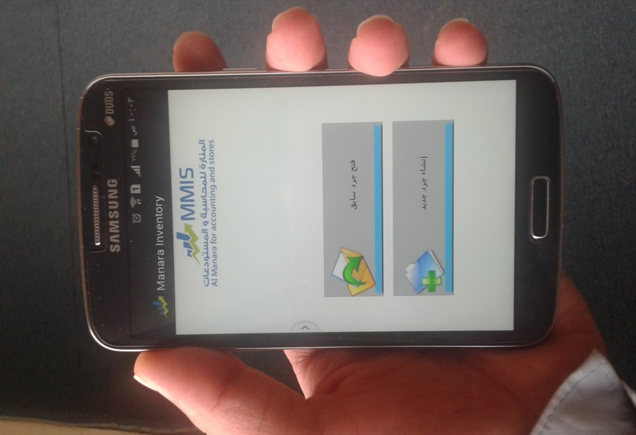
نظام الجرد ضمن أجهزة الأندرويد

Slide 2
نظام الجرد ضمن أجهزة الأندرويد
يستخدم نظام الجرد في برنامج المنارة للقيام بعملية الجرد بطريقة أكثر سهولة و مرونة لجميع المواد المتواجدة في المستودع.
بعض الإرشادات
بعد تحميل التطبيق على الجهاز المحمول يظهر في البداية رمز معين للتطبيق يتوجب عندها التواصل مع قسم الدعم الفني ضمن شركة المنارة.
يتوجب على المستخدم إرسال الرمز الظاهر على الجهاز المحمول إلى قسم الدعم الفني ليقوم القسم بإرسال رمز التفعيل المتوجب إدخاله كي يتم تطبيق الجرد على الجهاز.

Slide 3
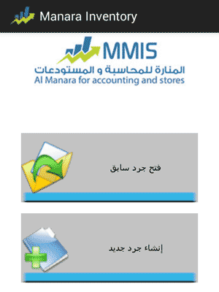
نظام الجرد ضمن أجهزة الأندرويد
عند فتح تطبيق الجرد تظهر الصفحة التالية:
تعتبر هذه الصفحة هي الصفحة الرئيسية للتطبيق حيث يتم من خلالها القيام بعملية الجرد بشكل أكثر سهولة
تضم الصفحة الرئيسية لنظام الجرد ضمن الأندرويد:
1- فتح جرد سابق
2- إنشاء جرد جديد

Slide 4
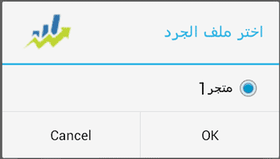
نظام الجرد ضمن أجهزة الأندرويد
فتح جرد سابق:
يستخدم هذا الزر لفتح ملف جرد تم القيام به سابقاً.
حيث تظهر نافذة تتضمن جميع ملفات الجرد التي تم إنشائها سابقاً:
عند اختيار أحد ملفات الجرد التي ظهرت في النافذة يتم فتح نافذة جديدة.
الضغط على ok لتأكيد البيانات التي تم إدخالها و الضغط على cancel للخروج من النافذة.

Slide 5
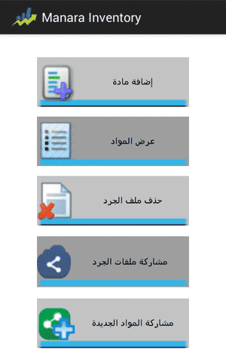
نظام الجرد ضمن أجهزة الأندرويد
عند الضغط على ok تظهر نافذة الجرد
إضافة مادة
عرض المواد
حذف ملف الجرد
مشاركة ملفات الجرد
مشاركة المواد الجديدة

Slide 6
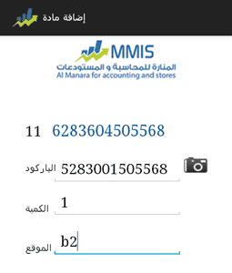
نظام الجرد ضمن أجهزة الأندرويد
إضافة مادة: تستخدم نافذة إضافة مادة لإضافة مواد جديدة خلال عملية الجرد و هي مواد غير معرّفة سابقاً
في البرنامج حيث يتم تحديد موقع المادة و كميتها و الباركود الخاص بها.
عند الضغط على زر إضافة مادة تظهر النافذة:
يضاف الباركود الخاص بالمادة المراد تعريفها
تحدّد كمية المادة الموجودة ضمن المستودع
يحدّد موقع تواجد المادة في المستودع

Slide 7
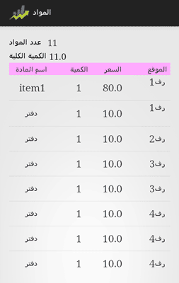
نظام الجرد ضمن أجهزة الأندرويد
عرض المواد: يستخدم هذا الخيار لإظهار جميع المواد التي تم جردها حيث يظهر عددها و كميتها و سعرها و الباركود الخاص بكل مادة.
كما و يتم حذف أو تعديل أي مادة موجودة في ملف الجرد من خلال الضغط بشكل مطوّل على اسم المادة.
حيث تظهر النافذة التالية:
كما نلاحظ يعرض ضمن هذا الخيار اسماء المواد المضافة وكمياتها وأسعارها اضافة الى الموقع الذي تتواجد ضمنه كل مادة.
من جهة ثانية يعرض هذا الخيار عملية إحصائية لعدد المواد والكمية الكلية للمواد

Slide 8
نظام الجرد ضمن أجهزة الأندرويد
كما و يمكن عند الضغط بزر يمين على اسم المادة إجراء عدّة عمليات حيث تظهر نافذة تضم:
تعديل المادة: تستخدم للتعديل على المادة حيث تظهر نافذة تتضمن معلومات عن المادة و الباركود الخاص بها وكميتها وموقعها.
حذف المادة: تستخدم لحذف المادة حيث يتم ظهور رسالة بأن المادة تم حذفها بنجاح.
كما و يمكن خلال فتح نافذة عرض المواد والضغط على الزر اليساري ظهور خيار عرض المواد مجمعة حيث يتم من خلال هذا الخيار جمع المواد المتشابهة في الباركود و الموقع و في حال تم تكرار اسم المادة و الباركود لا يتم التجميع.

Slide 9
نظام الجرد ضمن أجهزة الأندرويد
حذف ملف الجرد: يستخدم هذا الخيار لحذف ملف الجرد الحالي حيث تظهر رسالة تأكيد للقيام بعملية الحذف
حيث تعتبر عملية خطرة يجب الإنتباه عند القيام بها.
مشاركة ملفات الجرد: يستخدم هذا الخيار لتصدير ملف أو عدّة ملفات في وقت واحد عبر إحدى الوسائل التي تظهر على شاشة الهاتف المحمول( .. (Bluetooth _ Skype _Gmail _Outlook.

Slide 10
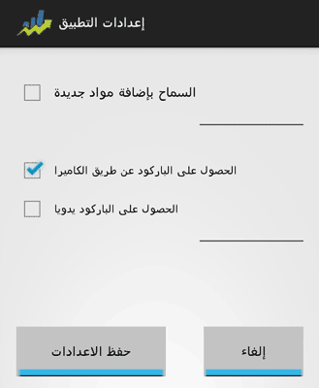
نظام الجرد ضمن أجهزة الأندرويد
و يمكن من خلال نظام الجرد التحكم بالعديد من الإعدادات أو اللغة من خلال الضغط على الزر اليساري
الموجود ضمن الجهاز واختيار الإعدادات (Setting) حيث تظهر الخيارات التالية:
إعدادات: يستخدم هذا الخيار للتحكم بالعديد من إعددات الجرد (السماح بإضافة مواد جديدة و غيرها).
عند اختيار إعدادات تظهر نافذة إعدادات التطبيق:
تضم نافذة إعدادات التطبيق:
السماح بإضافة مواد جديدة: عند تفعيل هذا الخيار يصبح بإمكانية المستخدم إضافة مواد جديدة خلال عملية الجرد.
الحصول على الباركود عن طريق الكاميرا: عند تفعيل هذا الخيار يصبح بإمكانية المستخدم إدخال المواد من خلال كاميرا الهاتف المحمول فقط.
الحصول على الباركود يدوياً: عند تفعيل هذا الخيار يصبح بإمكانية المستخدم إدخال المواد بشكل يدوي فقط.
يتم الضغط على إلغاء للتراجع عن التعديلات التي تمت و الضغط على حفظ الإعدادات لتأكيد البيانات.
كما يمكن التحكم بالحقول المراد إظهارها في العرض( عرض اسم المادة وغيرها).

Slide 11
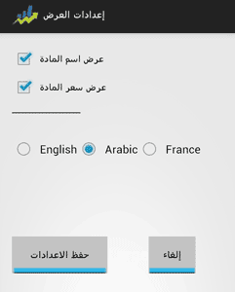
نظام الجرد ضمن أجهزة الأندرويد
عند اختيار إعدادات العرض تظهر نافذة:
تضم نافذة إعدادات العرض:
عرض اسم المادة: عند تفعيل هذا الخيار يظهر حقل في صفحة عرض المواد تضم أسماء المواد التي تم إدخالها خلال عملية الجرد.
عرض سعر المادة: عند تفعيل هذا الخيار يظهر حقل في صفحة عرض المواد تضم أسعار المواد التي تم إدخالها خلال عملية الجرد.
كما و يمكن من خلال هذه النافذة التحكم باللغة المراد إظهار نظام الجرد بها.
يتم الضغط على إلغاء للتراجع عن التعديلات التي تمت و الضغط على حفظ الإعدادات لتأكيد البيانات.

Slide 12
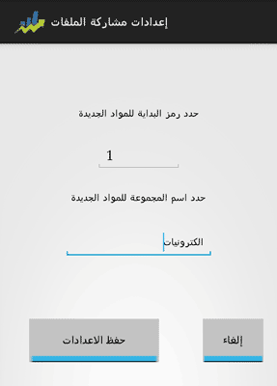
نظام الجرد ضمن أجهزة الأندرويد
كما و تضم نافذة الجرد:
إعدادات مشاركة الملفات: للتحكم برمز البداية للمواد الجديدة و المجموعة المراد إضافة المواد إليها.
تضم نافذة إعدادات مشاركة الملفات:
حدّد رمز البداية للمواد الجديدة: حدّد ضمن الخانة الرمز المراد بدء الترميز به للمواد الجديدة التي تم إدخالها خلال عملية الجرد.
حدّد اسم المجموعة للمواد الجديدة: حدّد ضمن الخانة اسم المجموعة المراد إضافة المواد الجديدة لها و التي تم إدخالها خلال عملية الجرد.
يتم الضغط على إلغاء للتراجع عن التعديلات التي تمت و الضغط على حفظ الإعدادات لتأكيد البيانات.

Slide 13

نظام الجرد ضمن أجهزة الأندرويد
كما و تضم نافذة الجرد:
حول: لعرض ملف المساعدة الخاص بنظام الجرد والذي يتضمن شرح مفصّل لجميع الخطوات
التي يتوجب إتباعها من قبل المستخدم.
تضم نافذة حول التطبيق الموقع الإلكتروني لشركة المنارة للمحاسبة و المستودعات
كما و تضم رقم نسخة التطبيق الحالية و زر مساعدة حيث يظهر عند الضغط عليه ملف المساعدة
الخاص بالتطبيق و الذي يتضمن شرح طريقة العمل على تطبيق الجرد.

Slide 14
نظام الجرد ضمن أجهزة الأندرويد
ملاحظة هامّة:
يمكن جرد مواد موجودة مسبقاً عن طريق استيرادها من برنامج المنارة,مثال على الملف الذي يجب تصديره
و الترتيب من اليمين إلى اليسار:
باركود الوحدة 3 | باركود الوحدة 2 | باركود الوحدة 1 | المادة | السعر
8596325 | 369852 | 258963 | شاي الهلالين | 20$
124596 | 123654 | 1478965 | القهوة العربية | 30$

Slide 15
نظام الجرد ضمن أجهزة الأندرويد
ملاحظات عامة:
ضمن برنامج المنارة يتم تصدير جرد المواد إلى ملف إكسل و يجب أن يتألف من حقلين على الأقل الأول رمز الباركود و الثاني اسم المادة كما تم شرحه سابقاً.
و يمكن وضع أكثر من عمود للباركود حسب الوحدات ضمن برنامج المنارة و الذي يصل عدد الأعمدة كحد أقصى إلى خمسة أعمدة باركود.
و في النهاية يجب حفظ الملف بنوع : Text Tab Delimitedبلاحقة من نوع .TXT
يمكن جرد مواد غير معرّفة على البرنامج و عند اضافة باركود غير موجود بملف الجرد فإن البرنامج يطلب إضافة اسم المادة ويتم تصدير هذه المواد من خلال زر "المواد الجديدة".
يتم حفظ ملفات الجرد ضمن ذاكرة الهاتف أو الجهاز المحمول ضمن مجلد " InventoryData "
في حال كان إضافة المادة عن طريق الباركود يمكن إضافة اسم المادة باللغة العربية
أما في حال إضافة المادة بشكل يدوي يمكن إضافة المادة باللغة الإنكليزية فقط.

